Slide 1
Дипломный проект
«Разработка компонента визуализации системы доставки расписания занятий»
Выполнила: студентка факультета КиИТ, группы 2/3, специальности 230105, шифр 608216 Павлиенко Александра Максимовна Руководитель: Найденов Вячеслав Викторович

Slide 2
Цель разработки
Целью работы является ускорение процесса ввода данных в систему доставки расписания занятий и упрощения внедрения системы в организации.

Slide 3
Средства реализации
C++ — компилируемый статически типизированный язык программирования общего назначения.
Qt — кросс-платформенный инструментарий разработки ПО на языке программирования C++.
YB.ORM – программный модуль, разрабатываемый для упрощения создания приложений на C++, которые имеют дело с базами данных SQL.

Slide 4
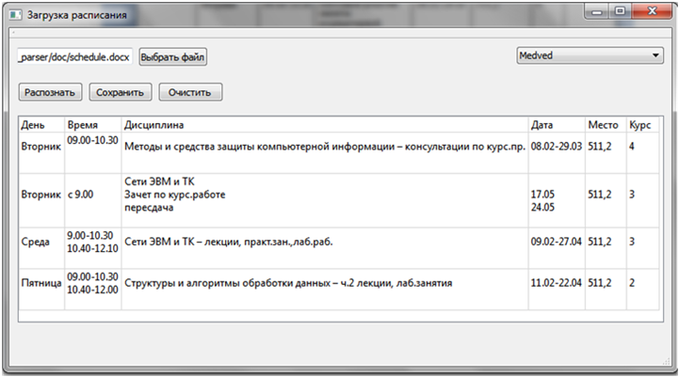
Пользовательский интерфейс
Пример распознанных данных из файла с расширением docx

Slide 5
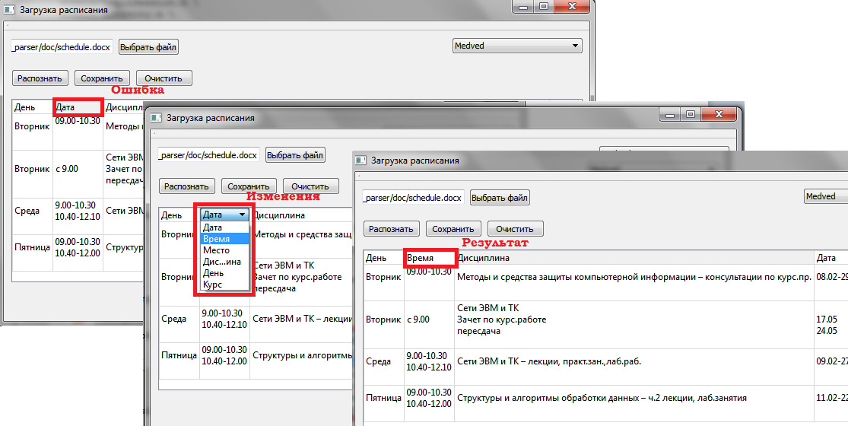
Корректировка данных

Slide 6
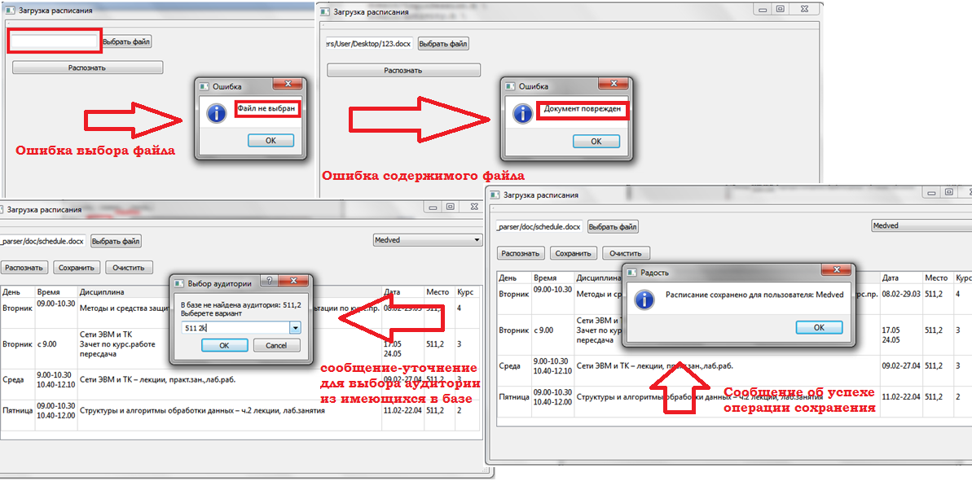
Диалог с пользователем

Slide 7
Экономическая чать
Дерево целей
Этапы проектирования
Сроки выполнения
Смета затрат

Slide 8
Экологическая часть
При работе с ПЭВМ могут возникнуть потенциально опасные и вредные факторы, воздействие которых на организм человека может принести ему вред и привести к травматизму.
Проведены меры по:
Безопасности труда и сохранению работоспособности
Нормированию климата, уровней химических веществ, уровней аэроионизации и пр.
Защите от шума, статического электричества, молниезащиты и пр.
Гигиене рабочей зоны

Slide 9
Спасибо за внимание!
Павлиенко Александра Максимовна
«Разработка компонента визуализации системы доставки расписания занятий»
Руководитель дипломного проекта :
Найденов Вячеслав Викторович

